Slide 1
Scout Html UI - Offline
Vorschlag zur Umsetzung vom Aktenkoffer-Feature

Slide 2

 Aktenkoffer
Kommunikationen
 Telefon
 Prozesse
Kommunikationen
Versicherungen
Besuchsberichte
Anzeigen
 
Telefon / Terminvereinbarung
Hansjörg Meier
Kommunikation | Auftrag… | Sparte | Kunde | Verkäufer | Land | Status | Preis [C… | Start | Ende
Telefon / Terminvereinbarung | 02-0L | Bodyleasi… | JNJ PRD | Vo-Sc… | USA | Lieferung | 0.00 | 01.01.2002 | 31.03.2002
Was ist mit rekursiven Daten? «Hansjörg» wird ja voraussichtlich an einer Kommunikation hängen, aber auch an einem Vertrag.
Gibt es rekursiv in Offline überhaupt?
Wie definiert man für ein Element «Kommunikation» welche Entitäten mitgenommen werden und mit welcher Tiefe?
Was bekomme ich alles, wenn ich
auf «in Aktenkoffer legen» klicke?
execBriefCaseData() müsste auf einer Page implementiert werden, dort würden Entitäten geladen werden, die Offline zur Verfügung stehen müssen.
Wie kommen all diese Daten in den local Storage und wann?
Sofort bei Klick auf «in Aktenkoffer» in local Storage legen. Aktenkoffer bei Start von Html UI speichern (client-seitig).
Evtl. muss das auch mit mehreren Geräten funktionieren, die gleichzeitig eingeloggt sind.
Ein paar Table-Controls funktionieren browser-seitig. Bei den Kategorien könnte man evtl. etwas lokal cachen.
Kann man in den Offline-Tabellen suchen? Stehen andere Table-Controls zur Verfügung?





✶

51 Zeilen geladen
Daten neu laden
Keine Zeile selektiert
Alle selektieren

Slide 3
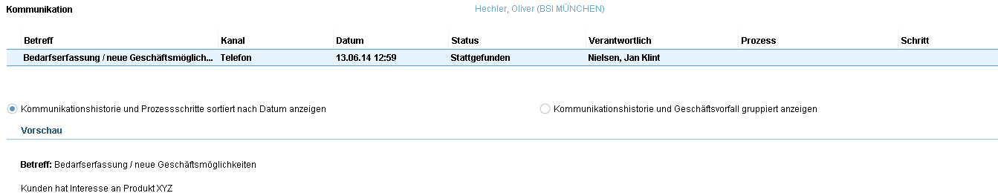
 Aktenkoffer
Kommunikationen
 Telefon
 Prozesse
Kommunikationen
Versicherungen
Besuchsberichte
Anzeigen
Kann ich hier drauf klicken? Nur der Server weiss, was beim Klick auf diesen Link-Button passiert.
 
Telefon / Terminvereinbarung
Hansjörg Meier
Hansjörg Meier
Kommunikation | Auftrag… | Sparte | Kunde | Verkäufer | Land | Status | Preis [C… | Start | Ende
Telefon / Terminvereinbarung | 02-0L | Bodyleasi… | JNJ PRD | Vo-Sc… | USA | Lieferung | 0.00 | 01.01.2002 | 31.03.2002
Disabled. Man könnte dem Button eine Sematik geben, z.B. einen Person-Button oder ein execOffline() mit JavaScript Code.
Was wird angezeigt? 360 Grad Sicht oder «Dialog»?


Slide 4
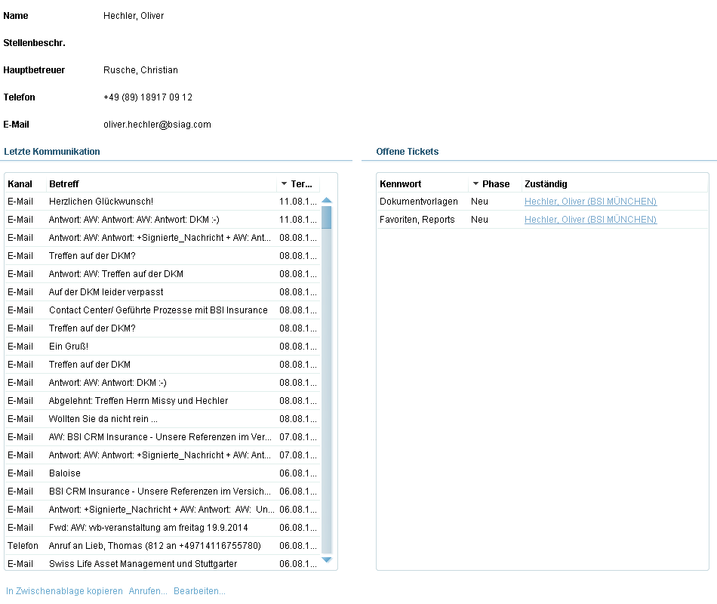
 Aktenkoffer
Kommunikationen
 Telefon
 Prozesse
Kommunikationen
Versicherungen
Besuchsberichte
Bearbeiten E-Mail senden Dokument erstellen Anrufen Auf Karte anzeigen
 
Telefon / Terminvereinbarung
Hansjörg Meier
Meier, Hansjörg
Wir disablen per default alles (Menüs / Button / etc.)
Darf man die Kommunikation bearbeiten?
Was ist mit den Links hier?
Öffnet Personen-Dialog.
Siehe Bemerkung auf Folie 3
Macht einen Screenshot!
Öffnet Personen-Dialog


Slide 5
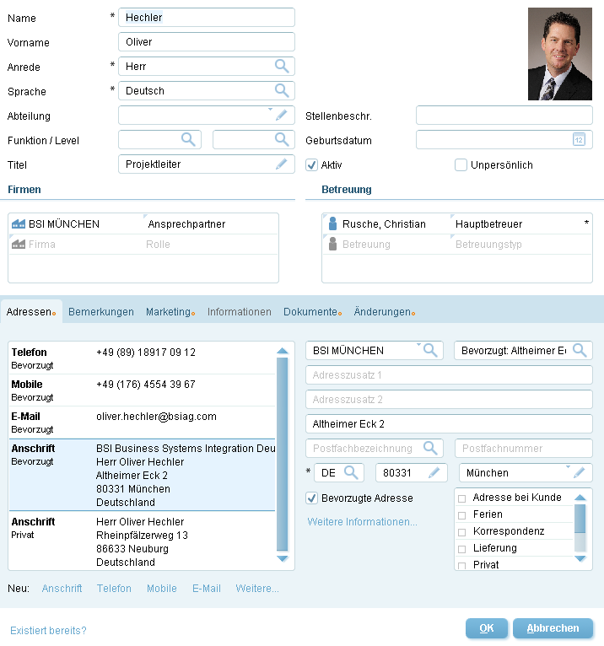
 Aktenkoffer
Kommunikationen
 Telefon
 Prozesse
Kommunikationen
Versicherungen
Besuchsberichte
Bearbeiten E-Mail senden Dokument erstellen Anrufen Auf Karte anzeigen
Welche Menüs sind offline verfügbar? Wie wird das gesteuert / konfiguriert?
 
Telefon / Terminvereinbarung
Hansjörg Meier
Meier
Hansjörg
SmartField-Options sind in Scout hoch-dynamisch. Es bräuchte neu eine Art Hint, um «statische» SmartFields zu markieren, deren Inhalte auf den Client übertragen werden können.
Alle Felder sind read-only, oder?
Was passiert, wenn ich in der Tabelle rumklicke? Heute geht es auf den Server und aktualisiert die
Felder rechts.
Was ist mit Rechtsklick-Menüs
In Smartfields? Details… / Anrufen
Siehe Bemerkung auf Folie 3
Man könnte der rechten Groupbox eine Property geben visibleWhenOffline, um die GroupBox komplett auszublenden.
Angenommen Bearbeiten wäre an
dieser Stelle möglich: wie würden wir Land/PLZ/Ort Daten lokal speichern? Sehr viele Daten.
Wie sieht es mit row-level Granting
aus? Bzw. irgend welche anderen
Filter die zur Laufzeit ermittelt werden.


Slide 6
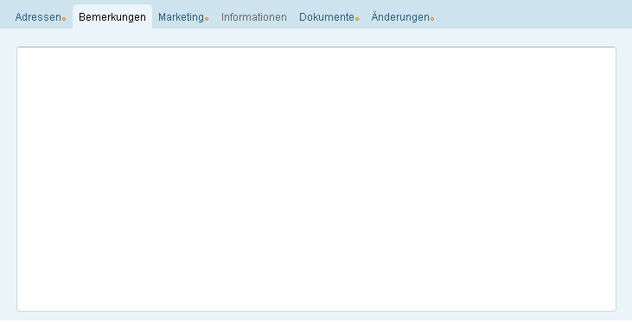
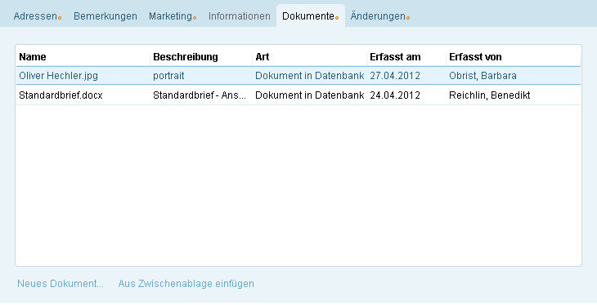
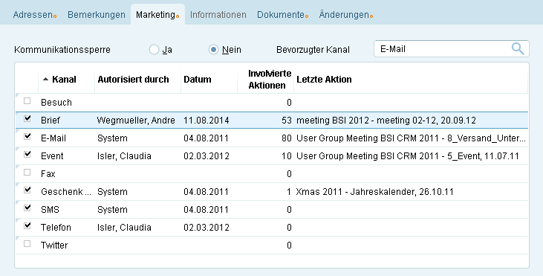
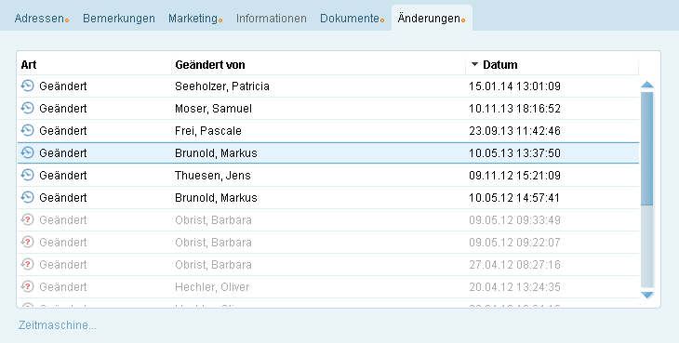
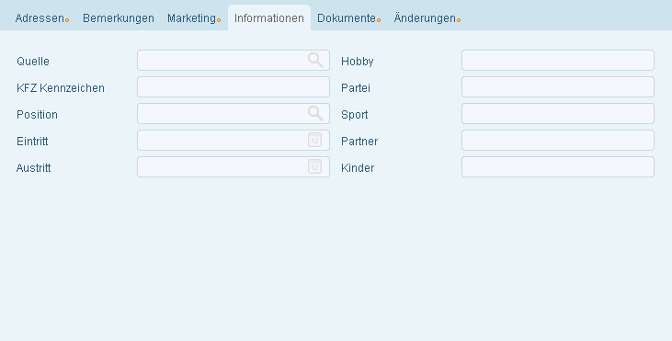
Das hier ist sicher auch read-only?
Falls nicht, wie stellt man sich konkret vor, dass man ein spezielles Feld im UI halt doch Offline bearbeiten kann? Wie würde das visualisiert?
Offline-Dokumente wären sicher auch schön,
Oder?
Menü:
- Dokument öffnen
Neue Version in Datenbank speichern
Bearbeiten…
Löschen

Slide 7
 Aktenkoffer
Versicherungen
 Telefon
 Prozesse
Kommunikationen
Versicherungen
Besuchsberichte
Neuer Versicherung  Anzeigen Bearbeiten
 
Hansjörg Meier / Viva Plus Lebens…
Peter Muster / Viva Basic Lebensv…
Daniela Hirsch / Viva Basic Lebens…
Ulrich Ott / Excellenta Hausratsver…
Manuel Widmer / Excellenta Hausr…
Versicherung | Auftrag… | Sparte | Kunde | Verkäufer | Land | Status | Preis [C… | Start | Ende
Hansjörg Meier / Viva Plus… | 02-0L | Bodyleasi… | JNJ PRD | Vo-Sc… | USA | Lieferung | 0.00 | 01.01.2002 | 31.03.2002
Peter Muster / Viva Basic | 02-0L | Bodyleasi… | JNJ PRD | Vo-Sc… | USA | Lieferung | 0.00 | 01.01.2002 | 31.03.2002
Daniela Hirsch / Viva Basic | 02-0L | Bodyleasi… | JNJ PRD | Vo-Sc… | USA | Lieferung | 0.00 | 01.01.2002 | 31.03.2002
Ulrich Ott / Excellenta | 02-0L | Bodyleasi… | JNJ PRD | Vo-Sc… | USA | Lieferung | 0.00 | 01.01.2002 | 31.03.2002
Manuel Widmer / Excellenta | 02-0L | Bodyleasi… | JNJ PRD | Vo-Sc… | USA | Lieferung | 0.00 | 01.01.2002 | 31.03.2002
%





✶

51 Zeilen geladen
Daten neu laden
Keine Zeile selektiert
Alle selektieren

Slide 8
 Aktenkoffer
Besuchsberichte
 Telefon
 Prozesse
Kommunikationen
Versicherungen
Besuchsberichte
Neuer Bericht  Anzeigen Bearbeiten
 
Bericht | Auftrag… | Sparte | Kunde | Verkäufer | Land | Status | Preis [C… | Start | Ende
11.08.2014 Hansjörg Meier | 02-0L | Bodyleasi… | JNJ PRD | Vo-Sc… | USA | Lieferung | 0.00 | 01.01.2002 | 31.03.2002





✶

51 Zeilen geladen
Daten neu laden
Keine Zeile selektiert
Alle selektieren

Slide 9
Ideen
Notizzettel
Änderungskontrolle

Slide 10
 Aktenkoffer
Kommunikationen
 Telefon
 Prozesse
Kommunikationen
Versicherungen
Besuchsberichte
Neue Notiz
 
Telefon / Terminvereinbarung
Hansjörg Meier
Meier
Hansjörg
Hansjörg Meier
vom 11.08.2014 15:49
Hansjörg heisst jetzt Hanspeter
Notizen:
Hansjörg Meier, 11.08.2014
Der Notizzettel ist mit dem Form bzw. der Entität verknüpft.


Slide 11
 Aktenkoffer
Kommunikationen
 Telefon
 Prozesse
Kommunikationen
Versicherungen
Besuchsberichte
Neue Notiz
 
Telefon / Terminvereinbarung
Hansjörg Meier
Meier
Hansjörg
Geändert: Hanspeter
Änderungen:
Hansjörg Meier, 11.08.2014
Es wäre cool, wenn die Notizen auch persistiert werden, kann aber Sync-Probleme mit mehreren Geräten geben. Mit einer ID pro Gerät könnten keine Konflikte auftreten.
Die Änderungen sind via Class ID mit einem Feld verknüpft.


Slide 12
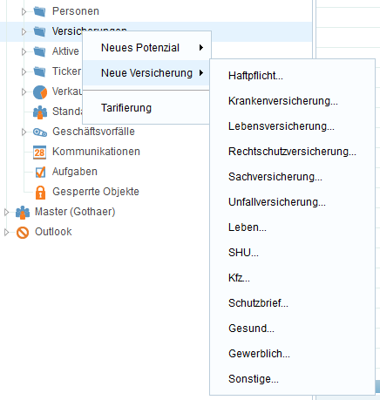
Real life Beispiel Gothaer
Neues Potenzial startet einen Wizard. Offline komplett unmöglich.
Neue Versicherung startet ein Form mit unterschiedlichen Stammdaten, und anderen Feldern.

Slide 13
